Slide 1
ACOMPAÑAMIENTO DE GRUPO
Octubre 19 de 2020

Slide 2
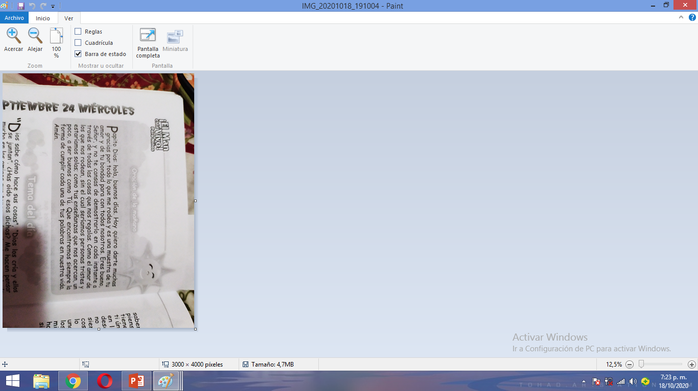

Slide 3
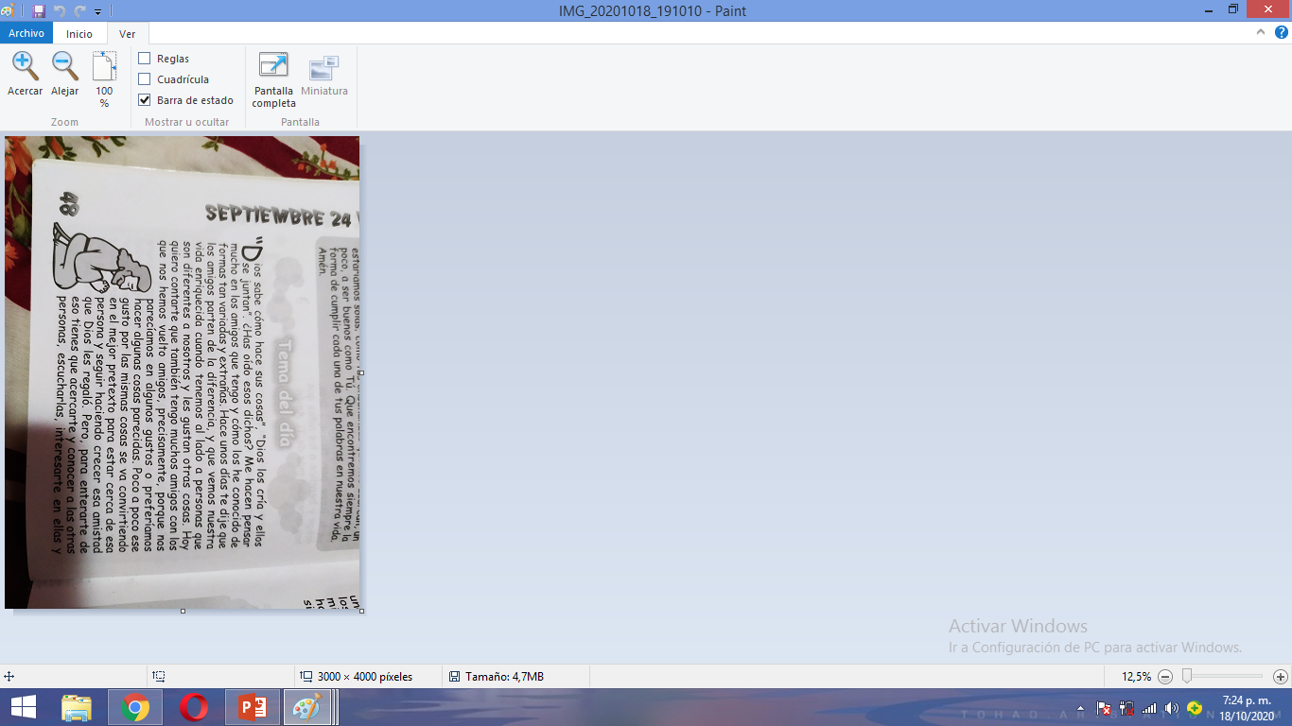

Slide 4
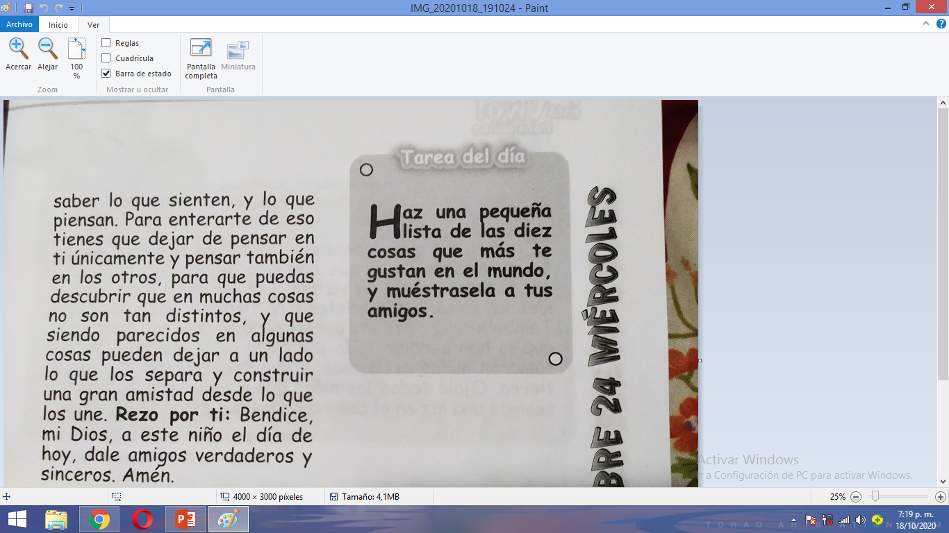

Slide 5
1-Escribe la reflexión del tema en el cuaderno de ética.
2-Realiza dibujo alusivo AL TEMA.
3- SOCIALIZA LA LISTA DE LAS 10 COSAS QUE MÁS TE GUSTAN EN EL MUNDO.

Slide 6
